Slide 1
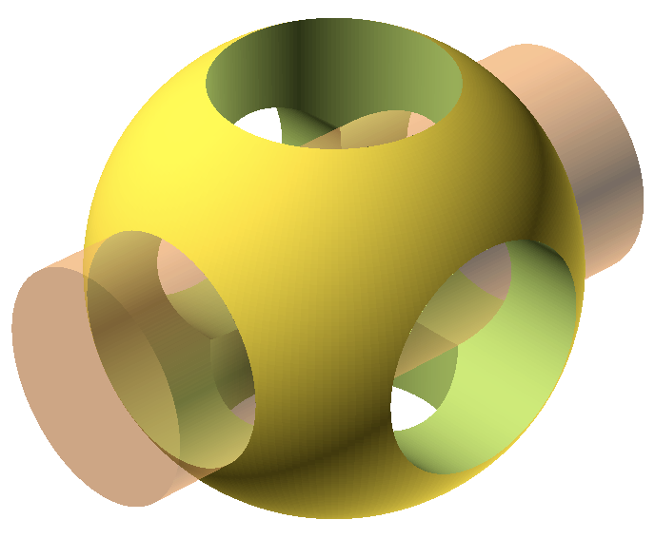

Mini-taller introductorio
Diseño de piezas 3D con OpenScad
¡El lenguaje de programación
orientado a objetos reales!
Jueves 3 de Octubre, 18:30 en el Aula 5
Duración: 1h 15m
Trae tu portátil para seguir los ejemplos
Organiza: Club de Robótica y Mecatrónica
2013

